Slide 1

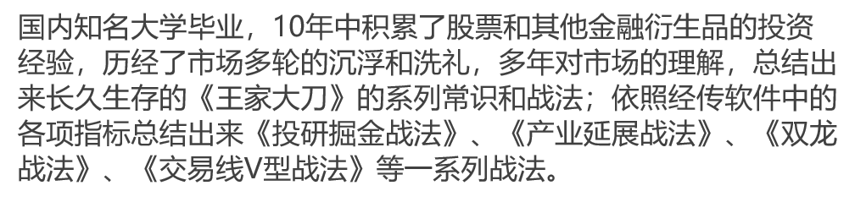
分化行情下
如何跟随主力
6月10日 20:15

Slide 2

0 1
二八环境的市场特征
0 2
做好资产配置
0 3
如何选择主力介入较深的方向

Slide 3
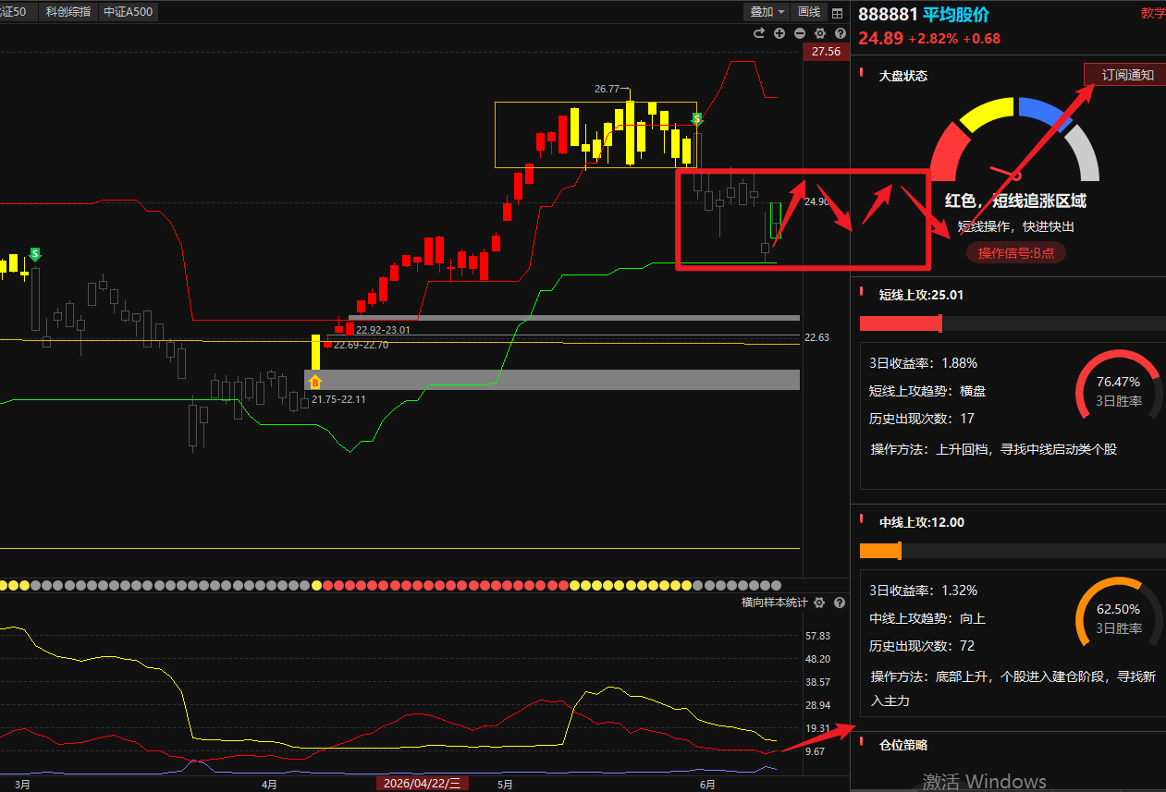
行情解读
软件信号：S点+流动资金翻绿+捕捞季节金叉= 弱反行情（弱反阶段每一波60分钟金叉都是机会）
走势分析：
下一个台阶震荡
量能连续萎缩、 反弹速度过快，注意容易冲高回落。 关注60分钟每一次金叉反弹机会

Slide 4
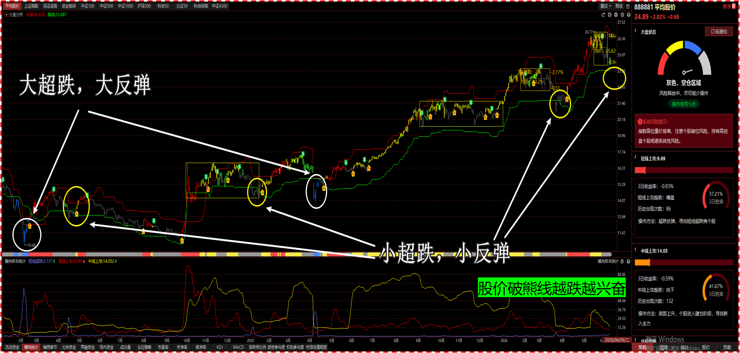

Slide 5
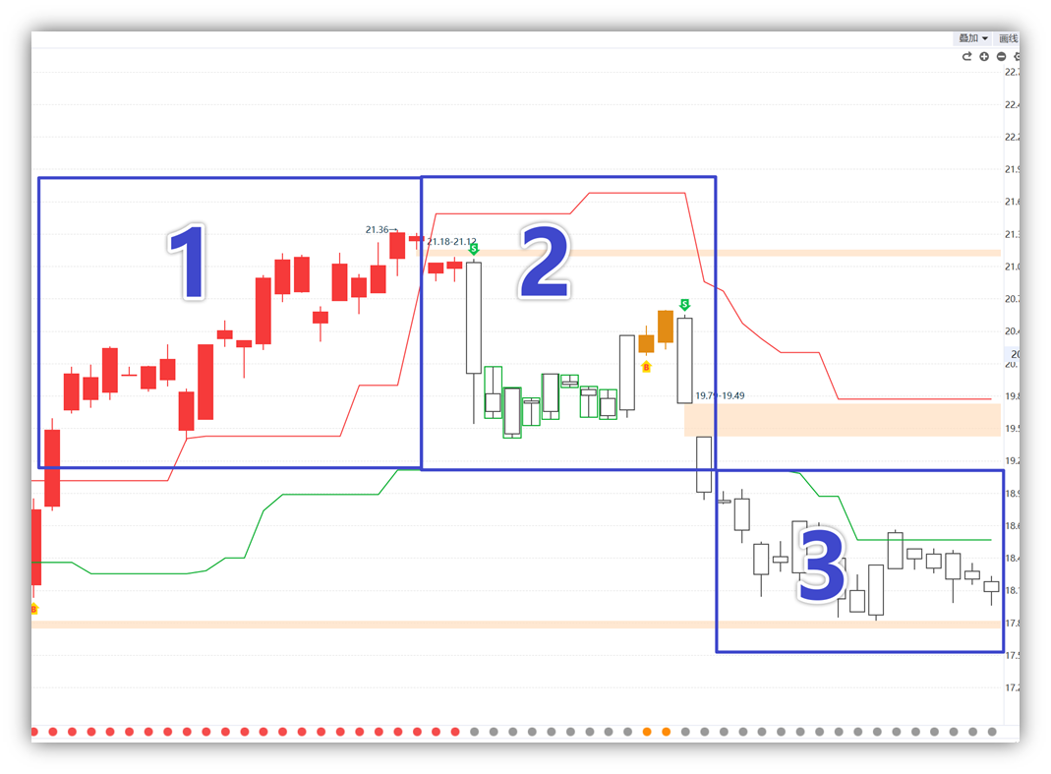
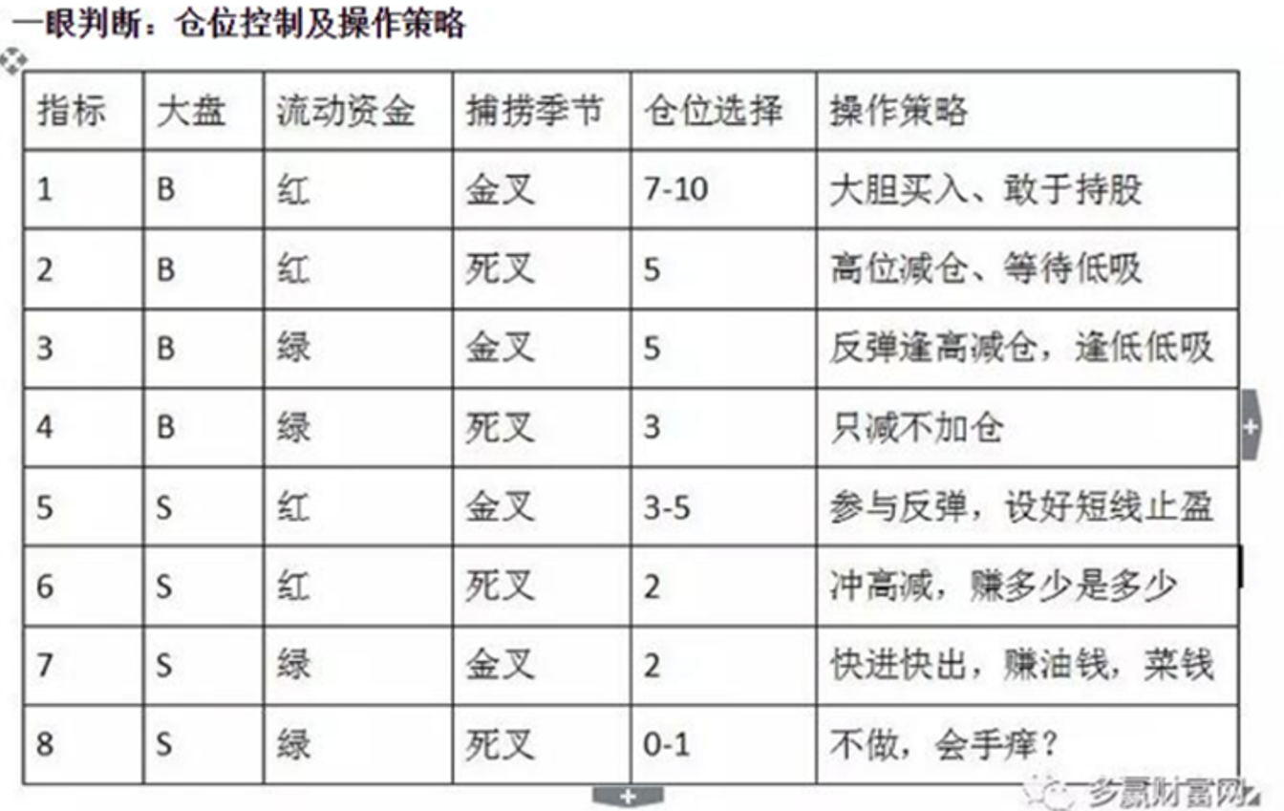
技术性牛市：当平均股价明确的站在牛熊线的上方，说明短线主力资金很强，出现了很多的龙头股，以及部分的亮眼的龙头板块，此时仓位适宜5-8成，甚至满仓操作都行
震荡市【大多数时间】：当平均股价位于牛熊线之间，这个时候说明大量的个股在箱体震荡为主，主力资金也在做高抛低吸，所以此时仓位适宜3-5成，至多不超过半仓
技术性熊市：当平均股价位于牛熊线的下方此时，这个时候说明大量的股票已经经历过了一轮下跌，整体都处于一个超跌状态，此时仓位适宜3成以内。准备迎接超跌反弹
大盘状态B、S点 流动资金红绿 捕捞季节金叉死叉

Slide 6
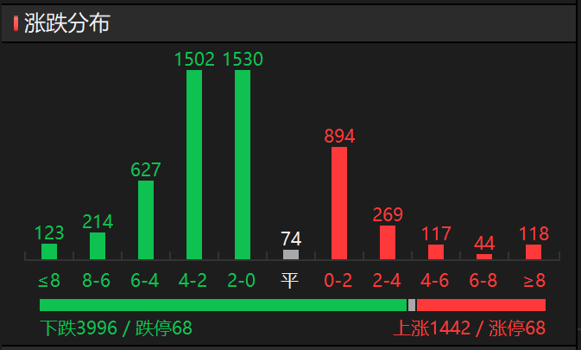
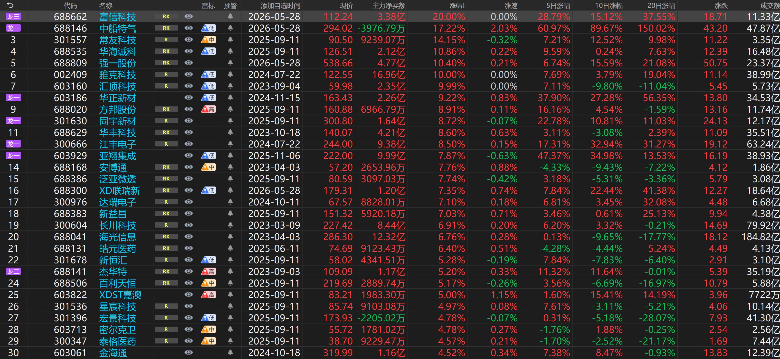
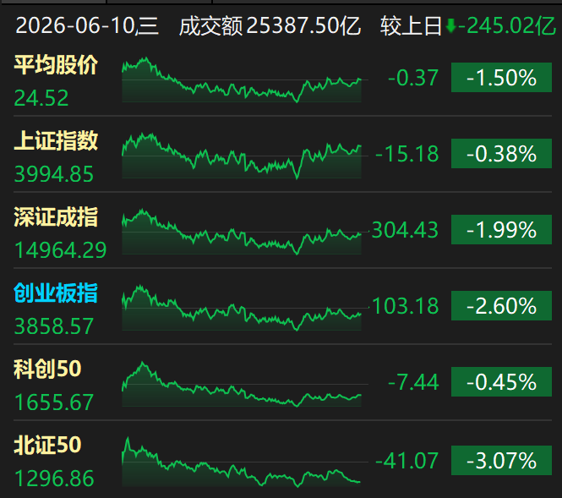
当前市场二八分化

Slide 7
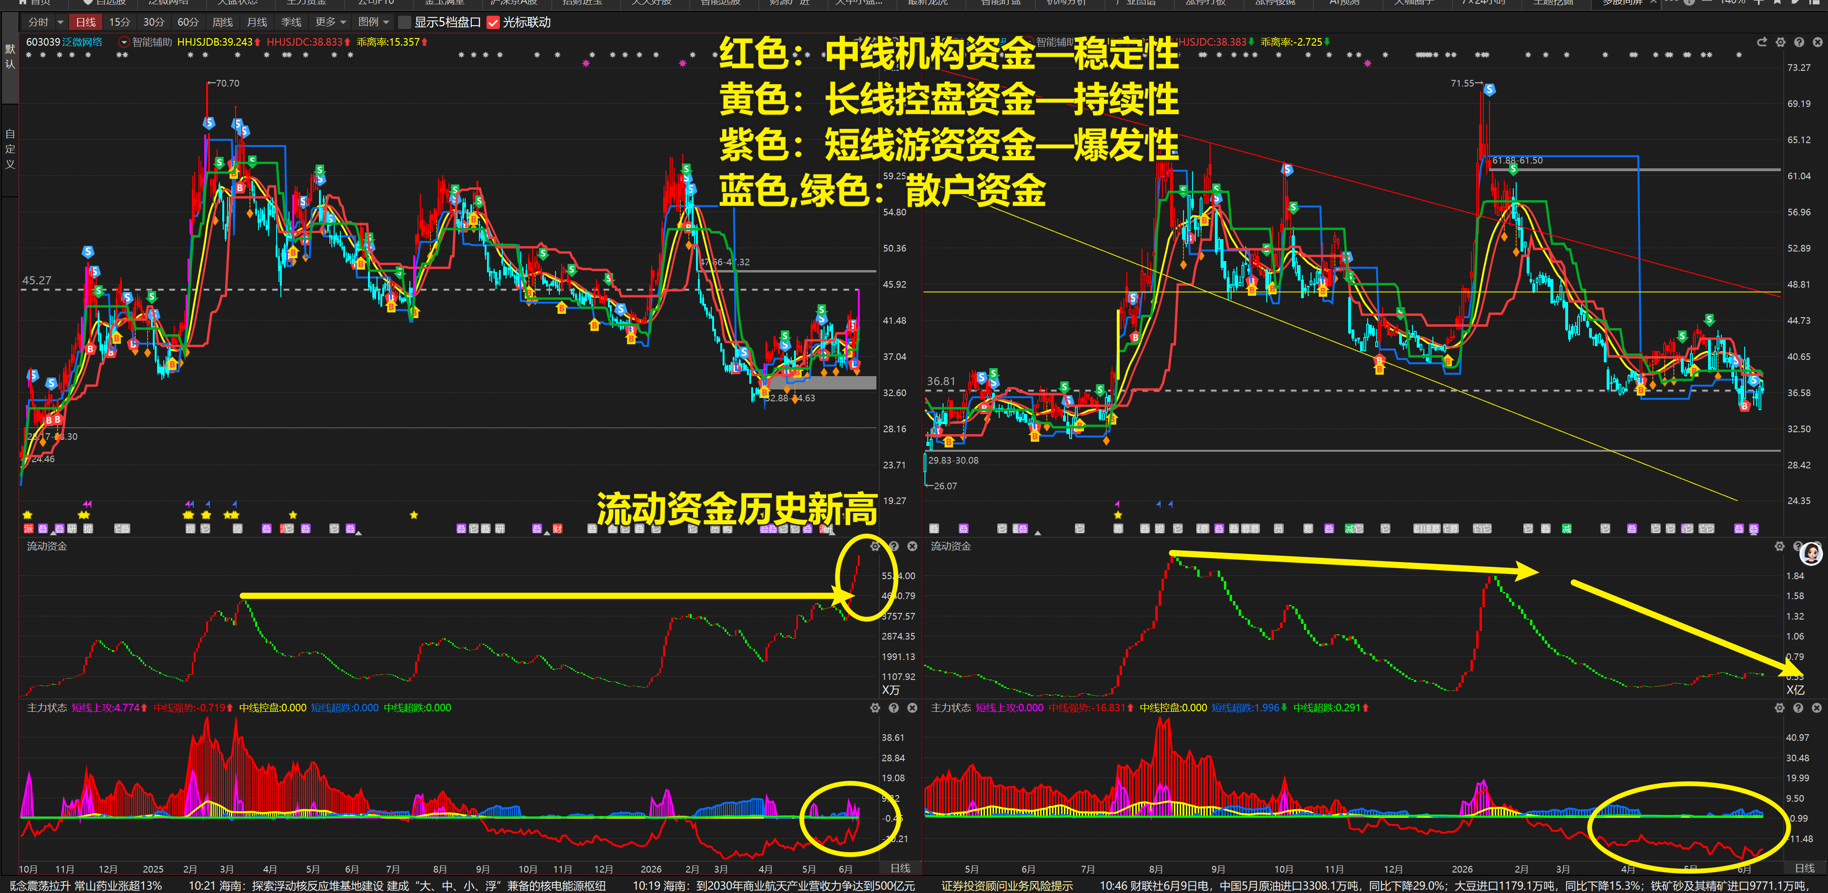
当前市场二八分化【同板块不同个股结果不同】

Slide 8
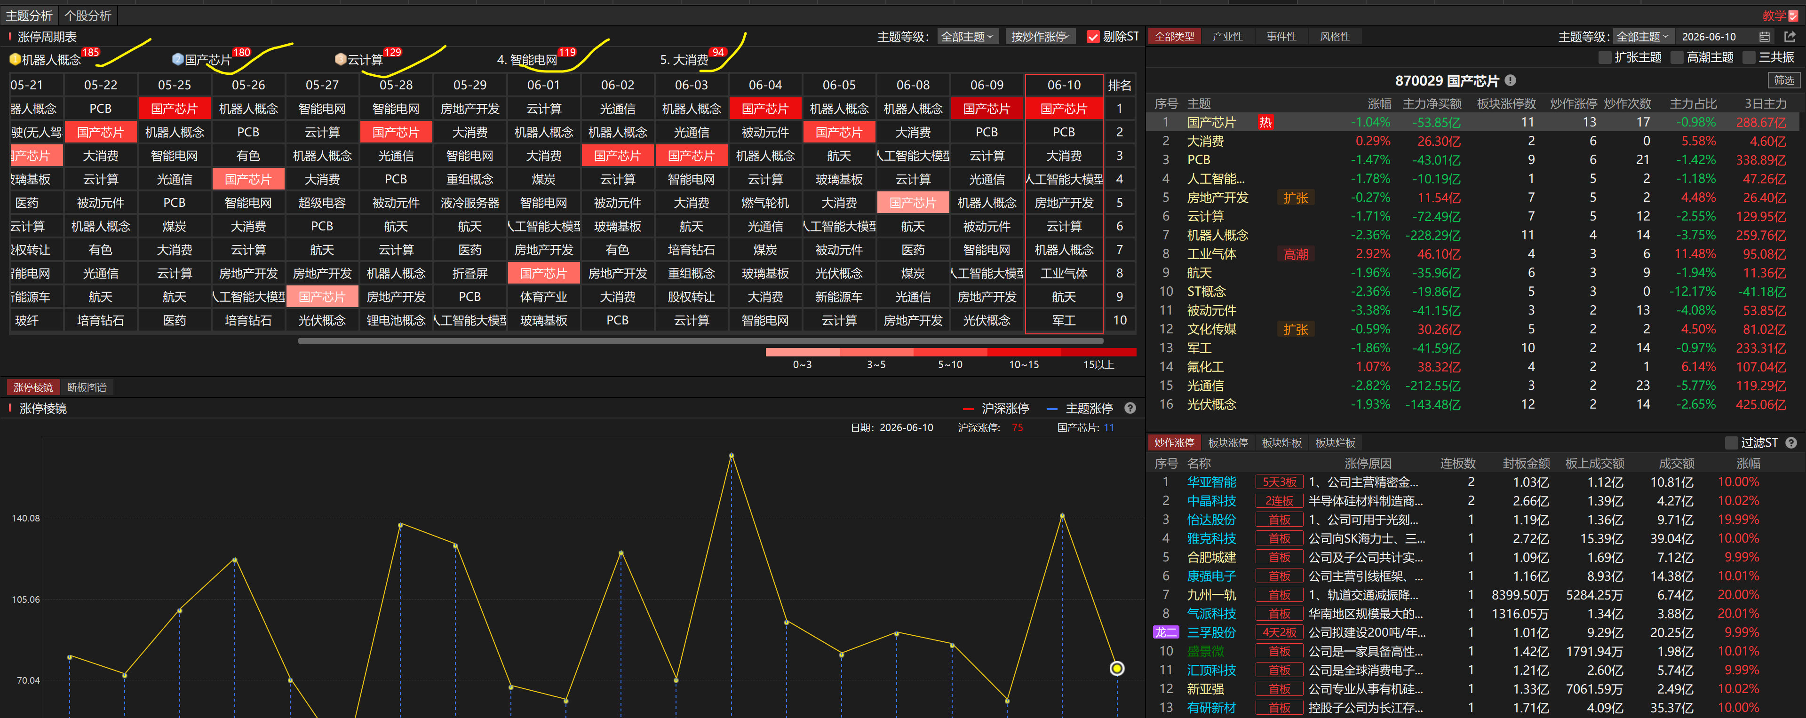
1、资产配置：选多个热点主题
机器人概念、国产芯片、云计算、智能电网、大消费、PCB等

Slide 9
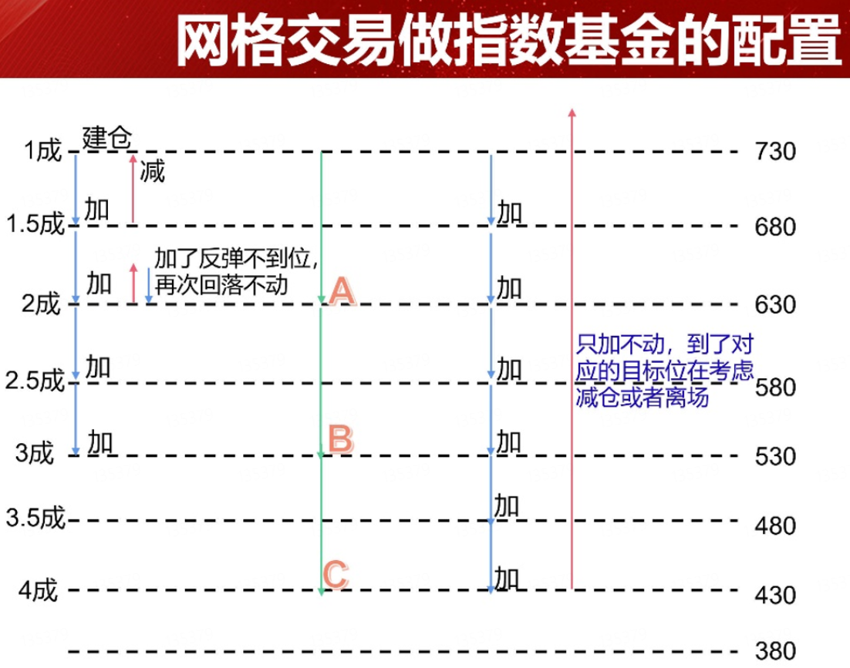
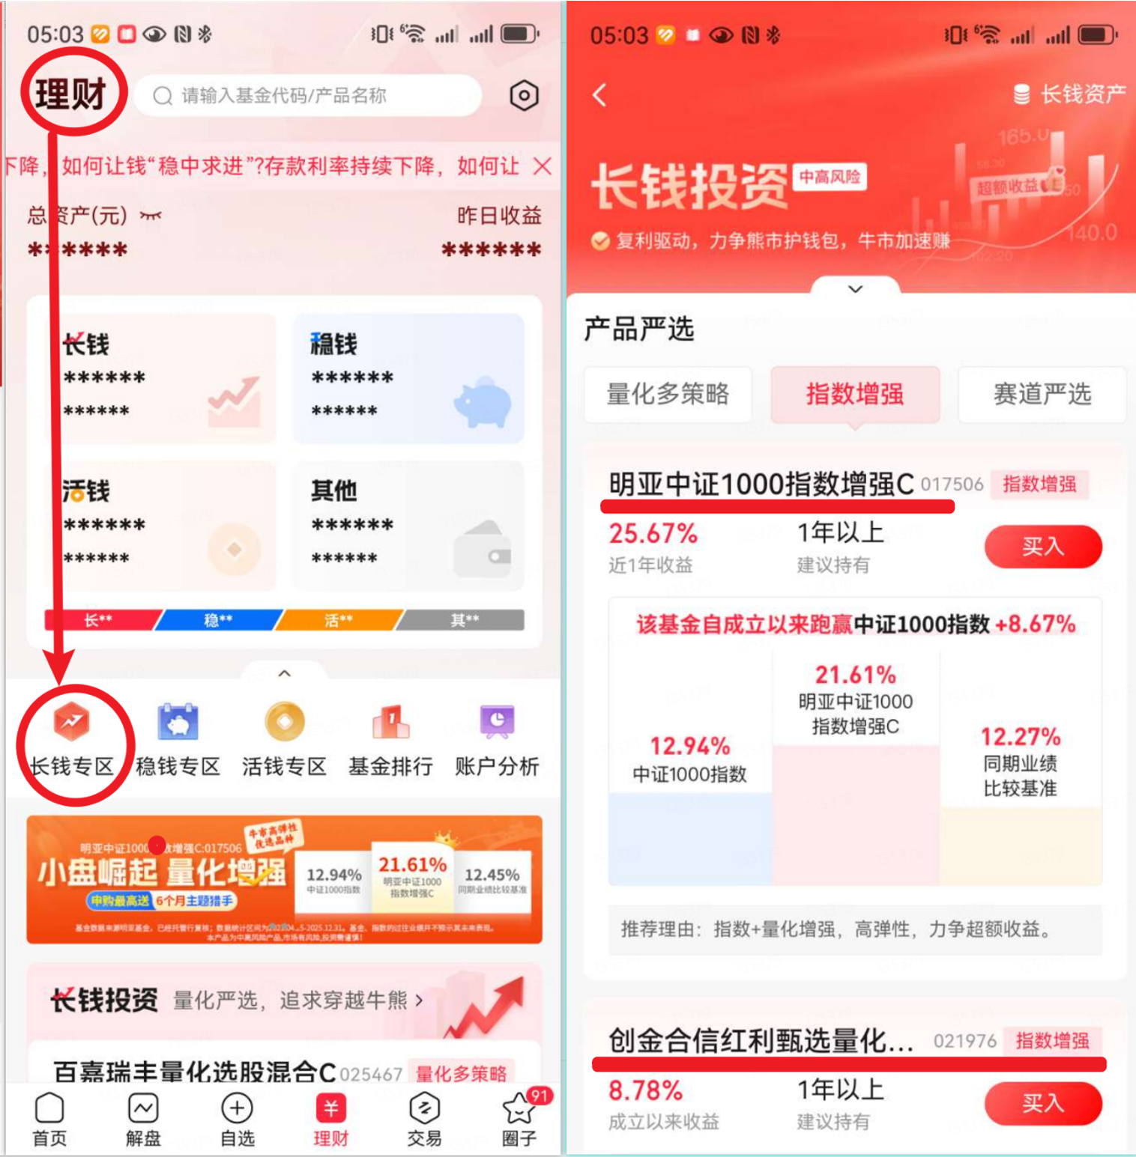
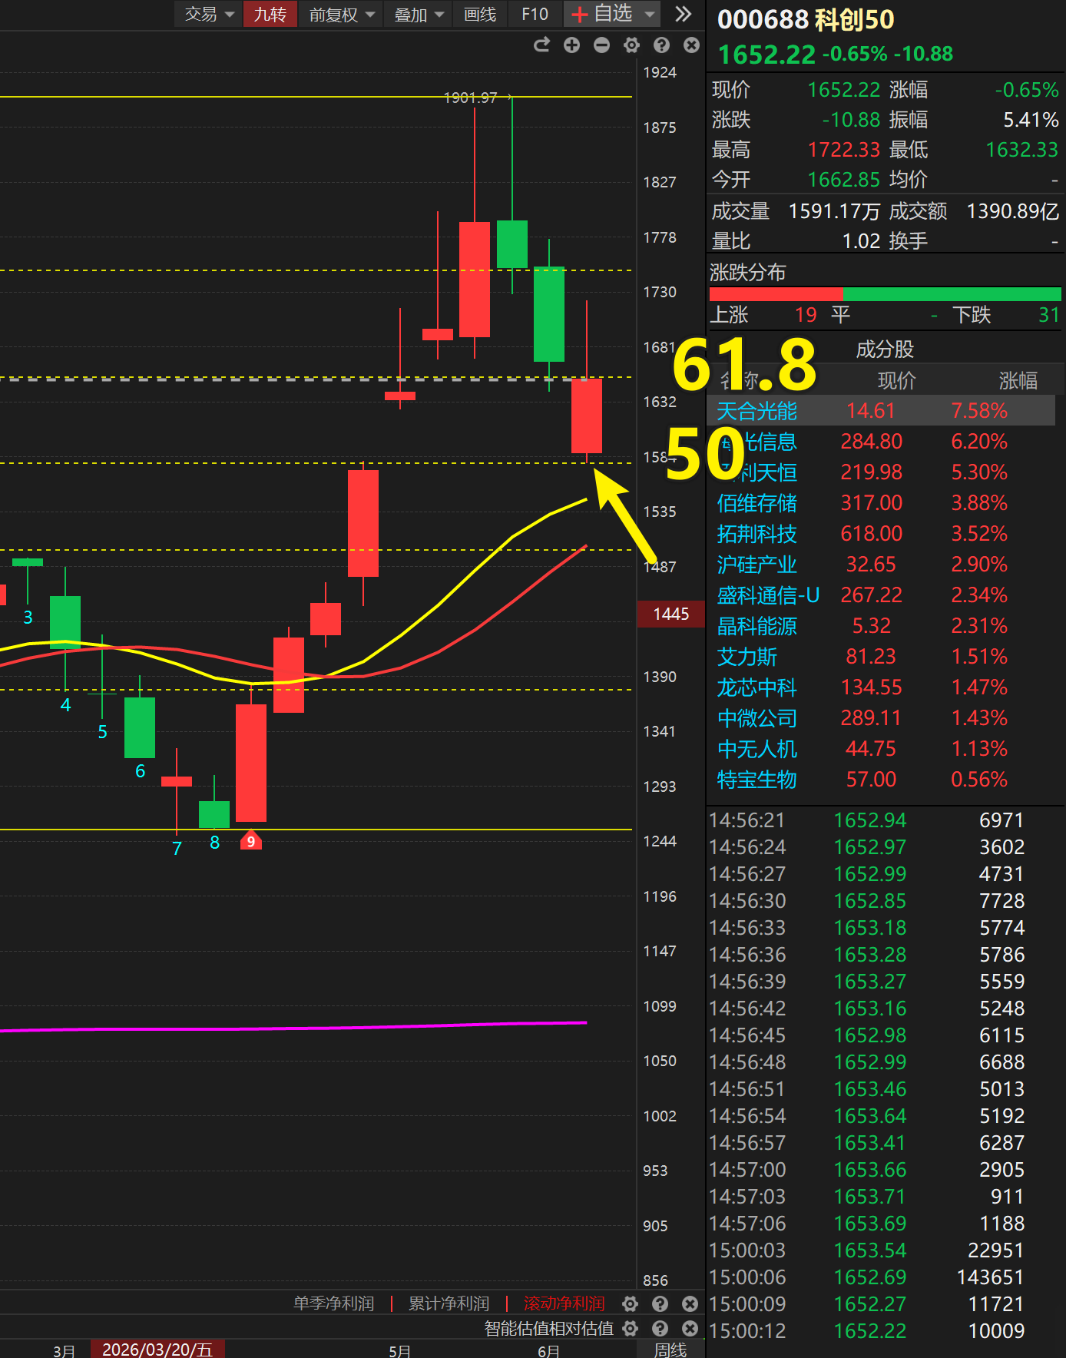
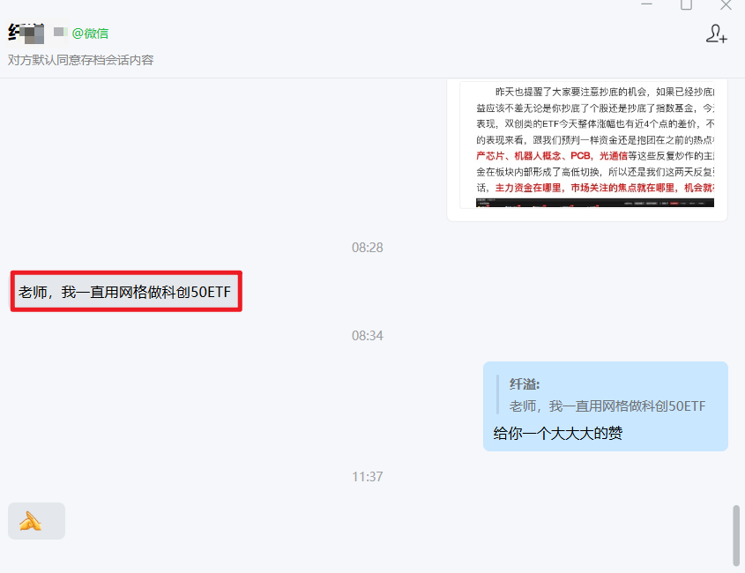
2、资产配置：做指数类基金，以免波动过大

Slide 10
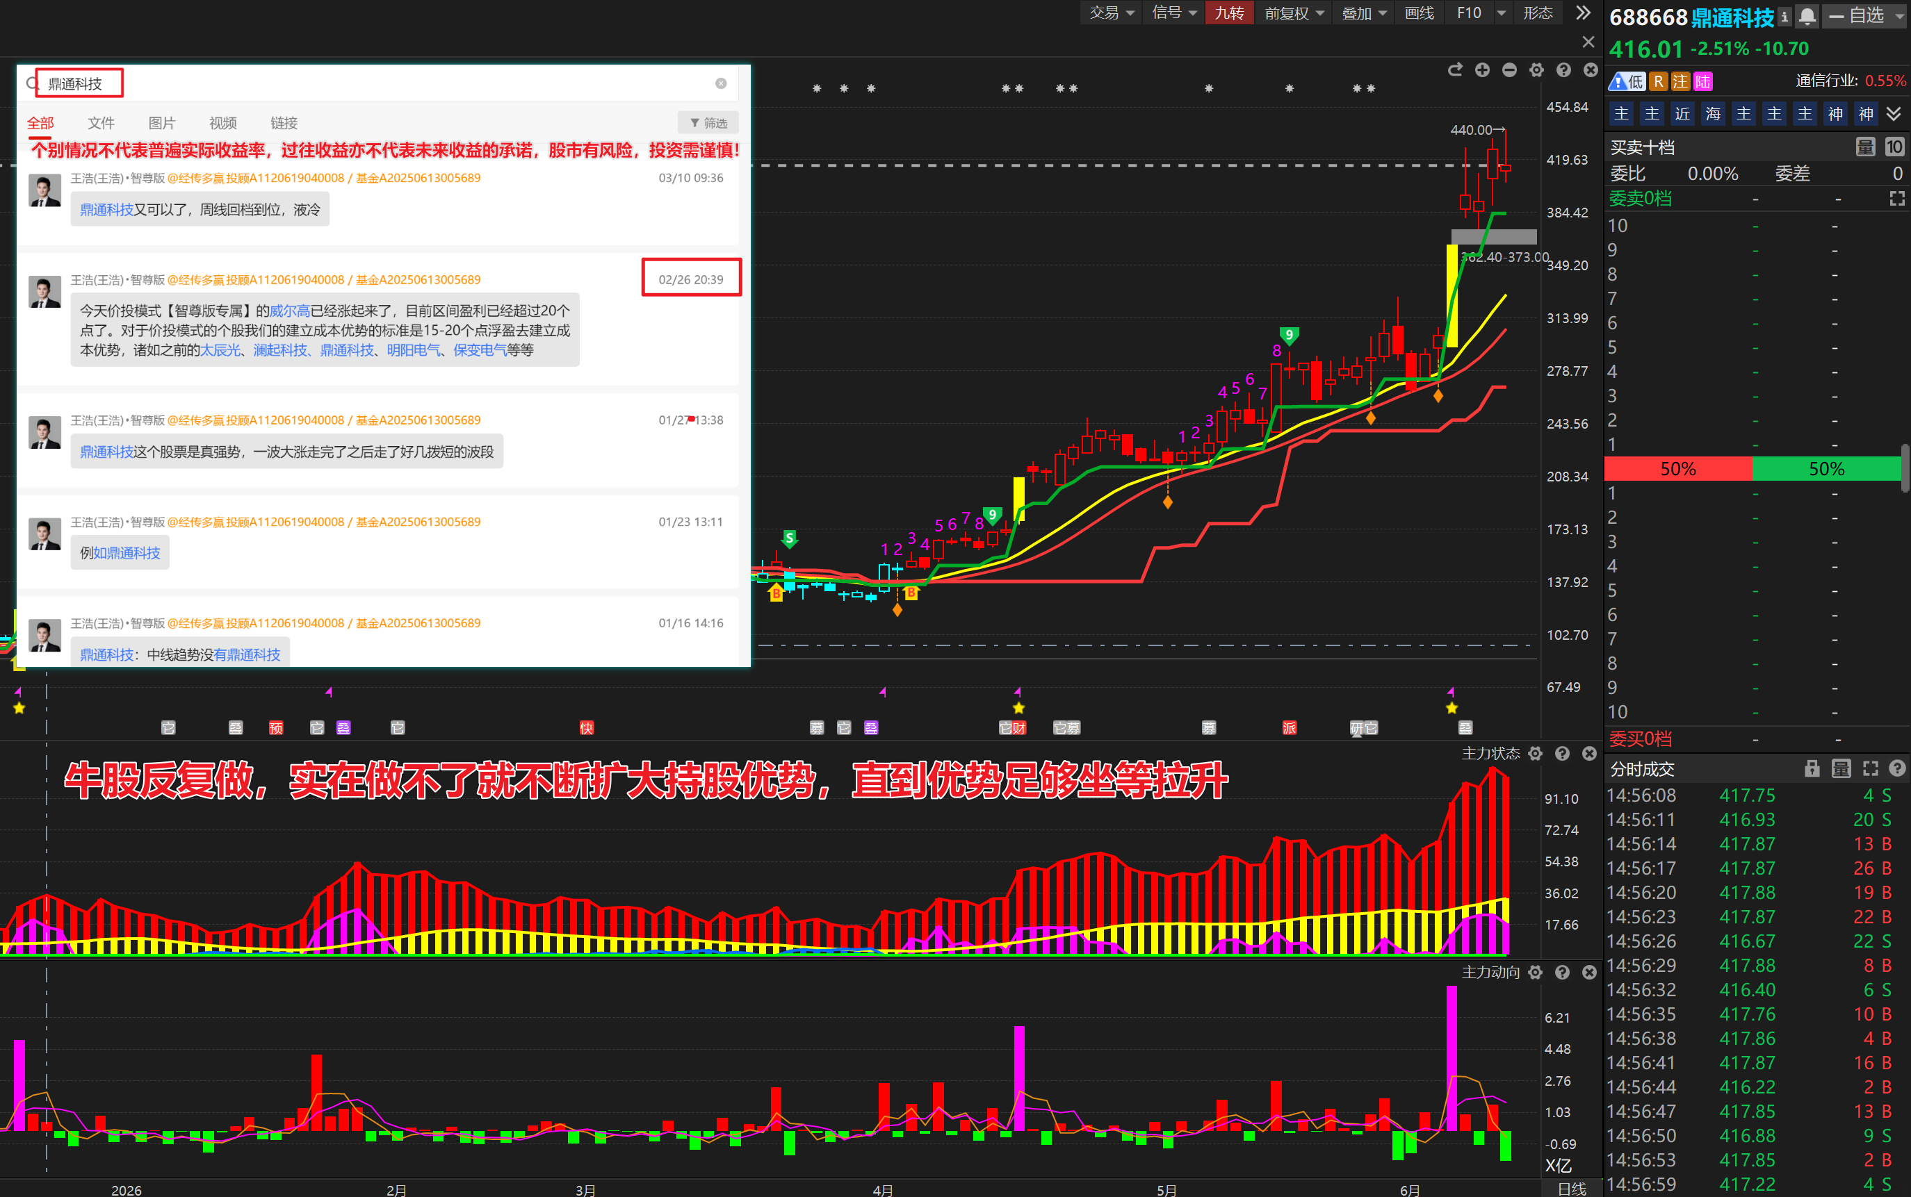
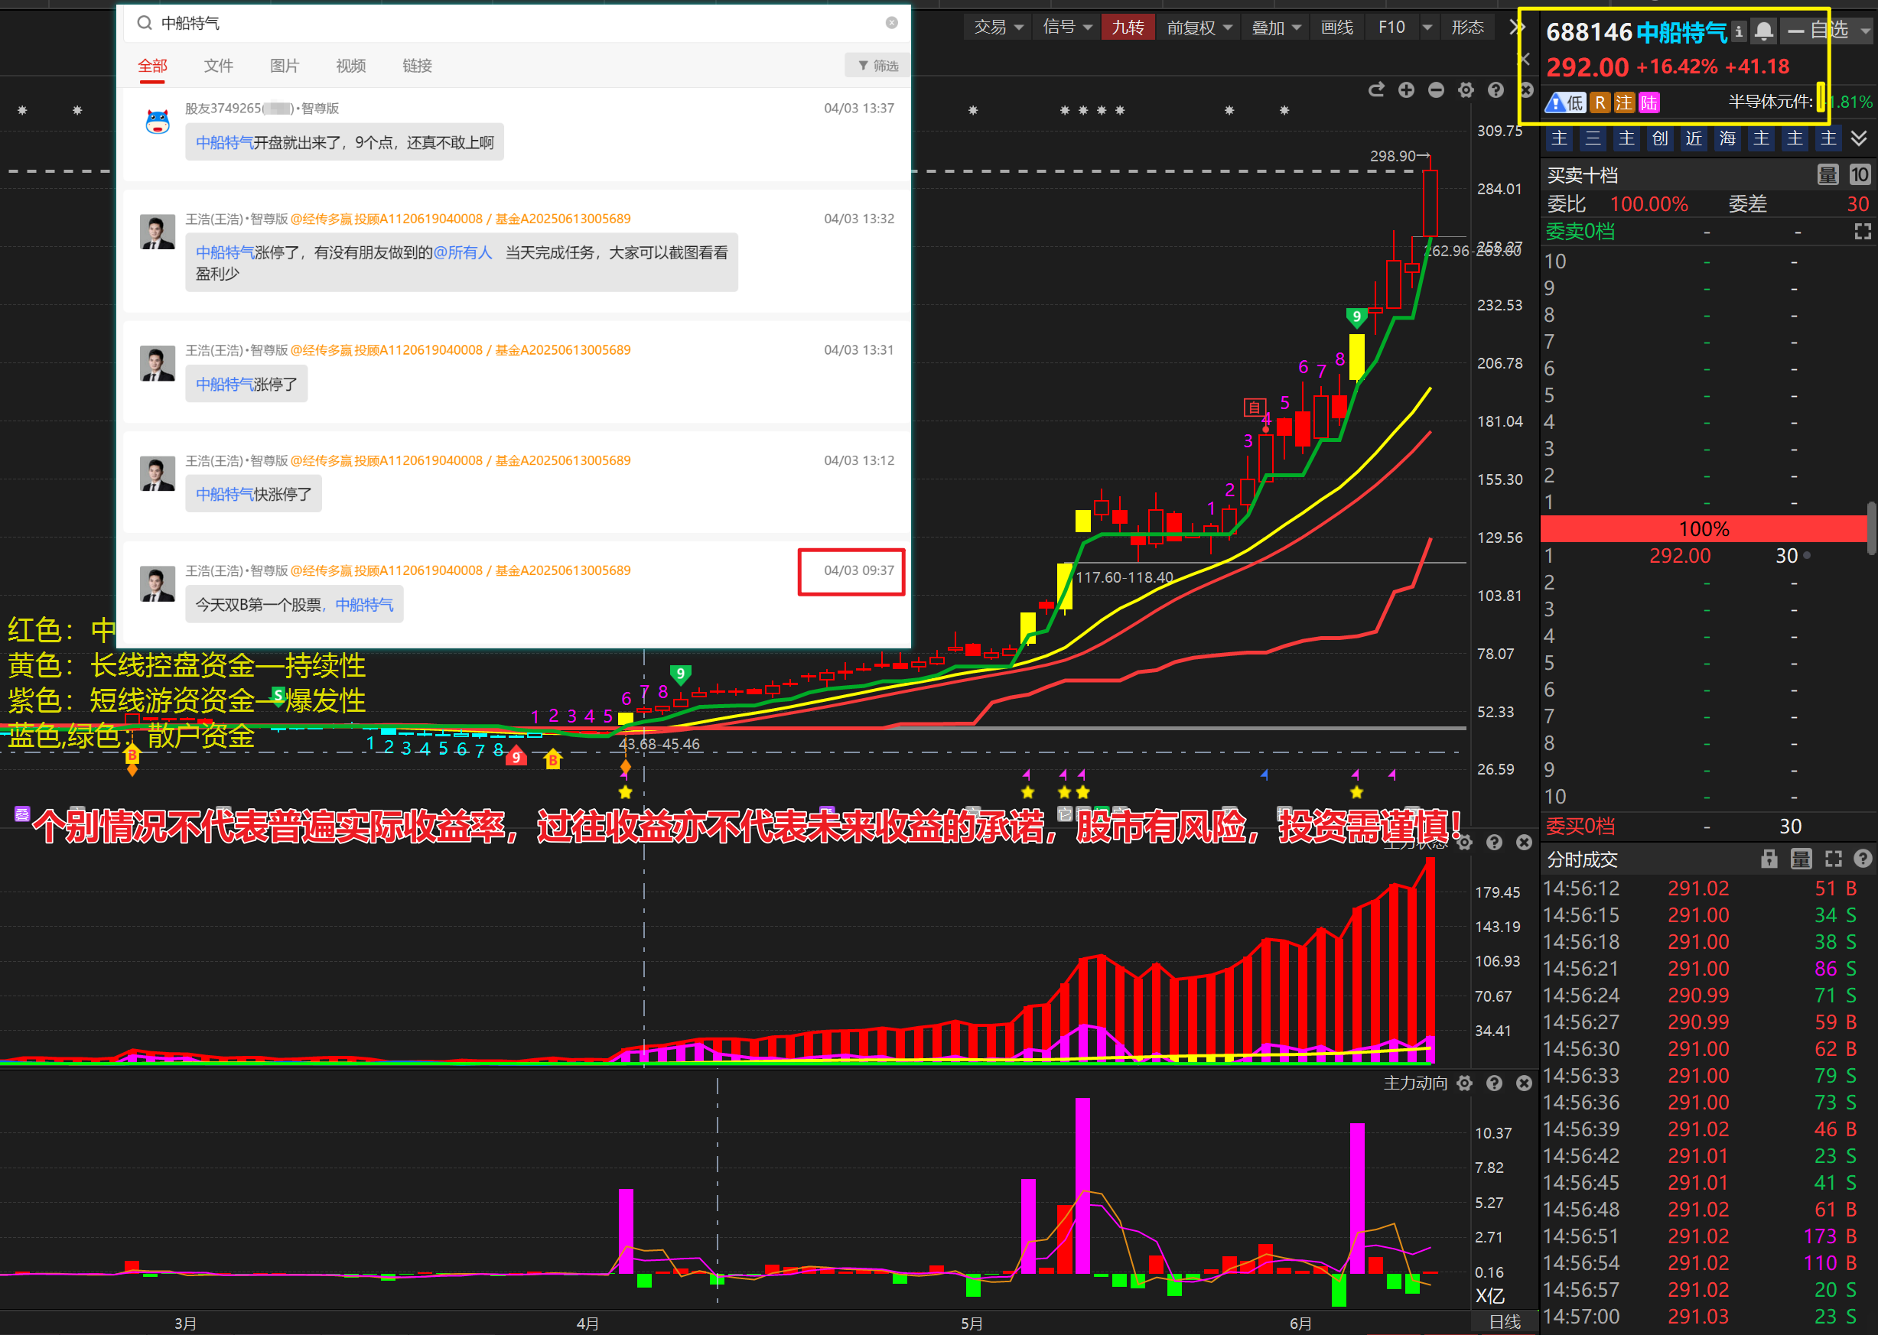
3、资产配置：做好成本优势趋势为王，出来的钱再做下一个股票

Slide 11
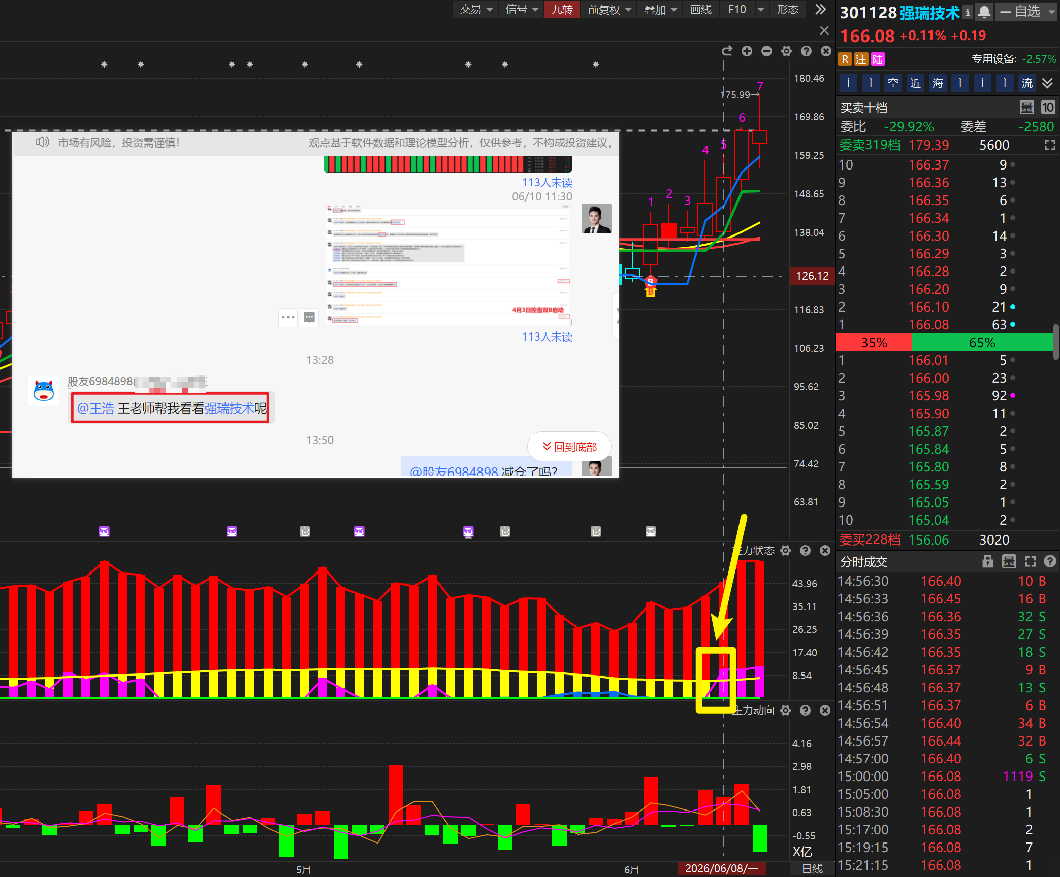
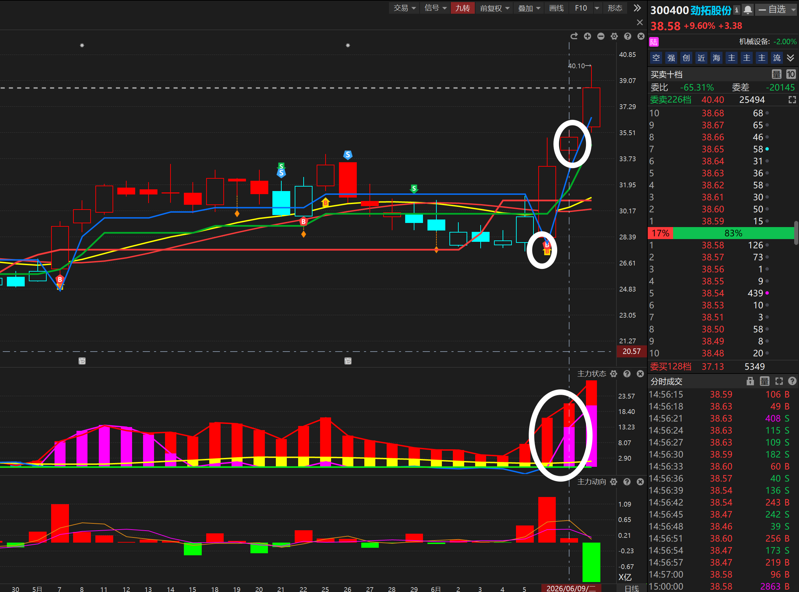
牛股特征：三色资金

Slide 12
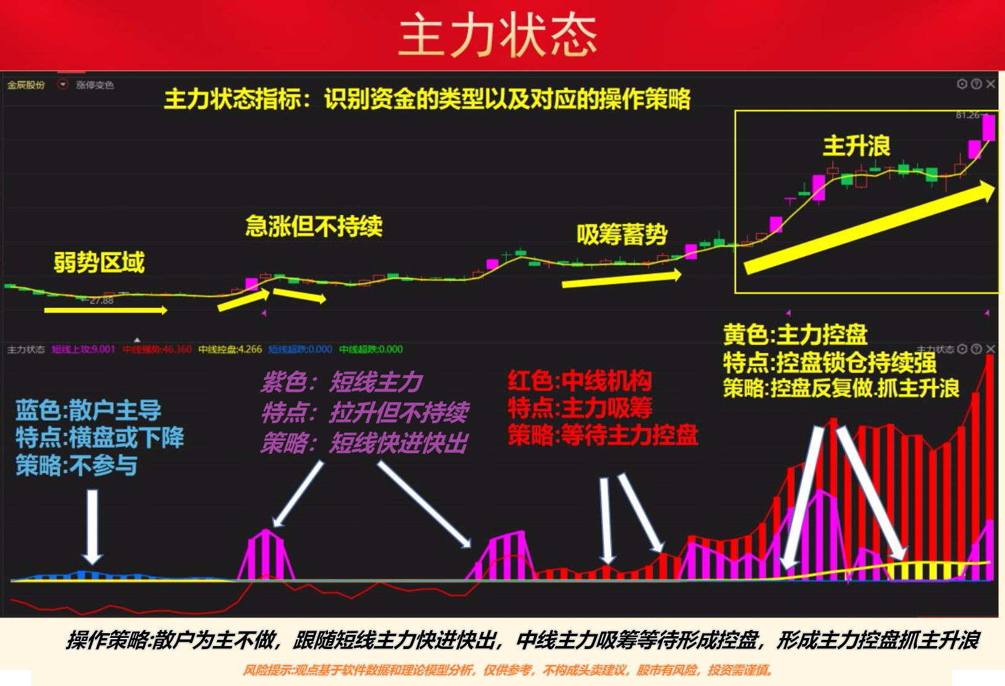
红色代表中线主力，机构，属于中长线资金。
紫色代表短线主力，一般是游资，喜欢炒作短线的资金。
黄色是控盘资金，也就是我们的主力控盘，代表庄家筹码集中情况。
蓝色和绿色代表股价超跌，蓝色是短线角度超跌，绿色是中线角度超跌，这一区域承接买入的大多数时候是不明方向的散户居多。
三色主力=红色+黄色+紫色
短期有爆发，中期有持续性

Slide 13
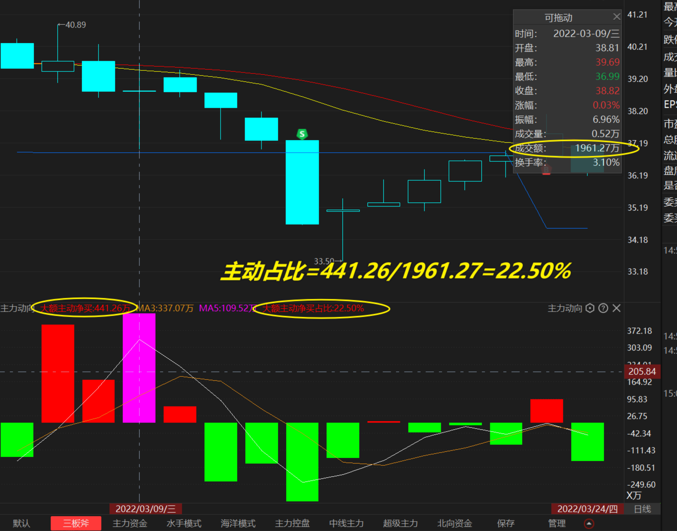
牛股特征：主力动向
监控大主力的行为
所谓主力动向就是利用主力买盘的强弱来监测主力资金对于一只个股的买卖情况。他主要分为以下几类【区别于主力净买额】
1、红色代表大资金主动进场意愿强；
2、绿色表示大资金砸盘意愿强；
3、紫色表示大资金不仅主动进场意愿强，并且对当天成交起主导作用；
4、蓝色表示大资金不仅砸盘意愿强,并且对当天成交起主导作用。
5、大额主动净买=大额主动买-大额主动卖， 大额主动净买占比=大额主动净买/成交额
6、连续大额主动净买=大额主动净买大于0的连续天数 详情看图：

Slide 14
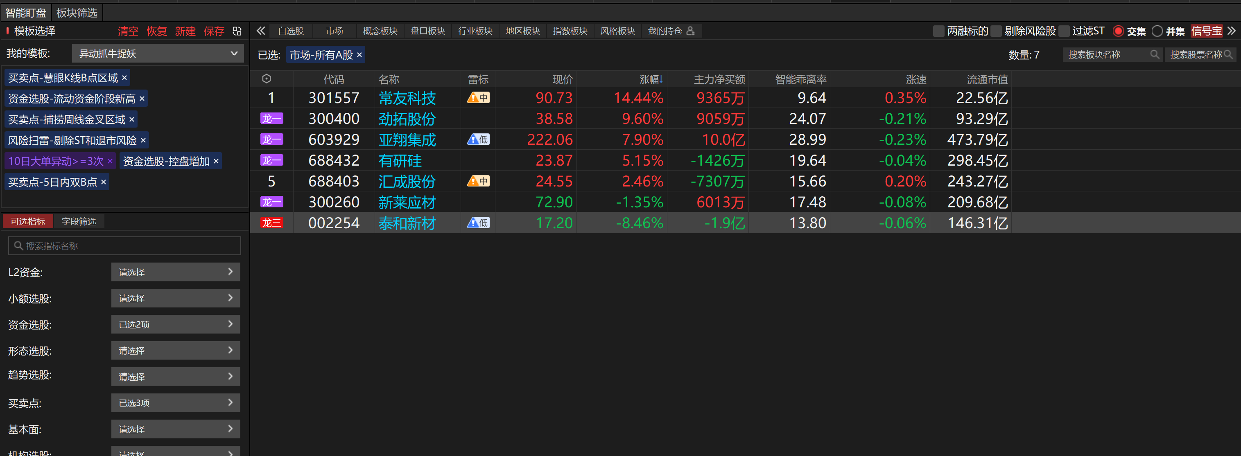

Slide 15
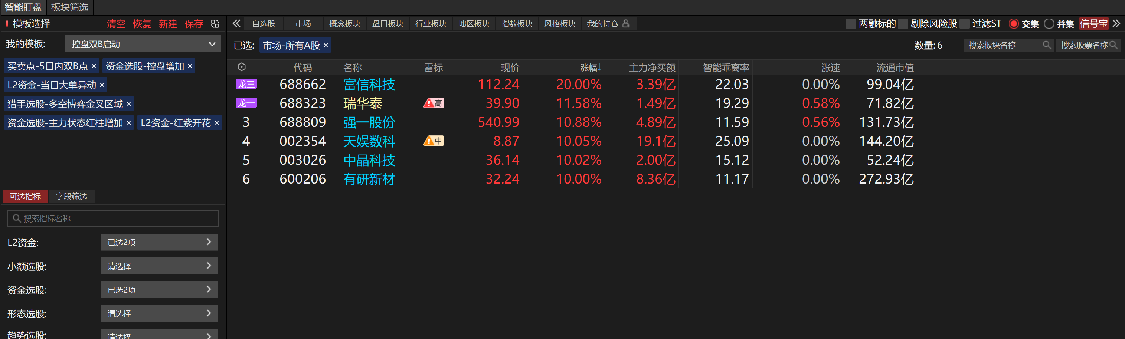

Slide 16
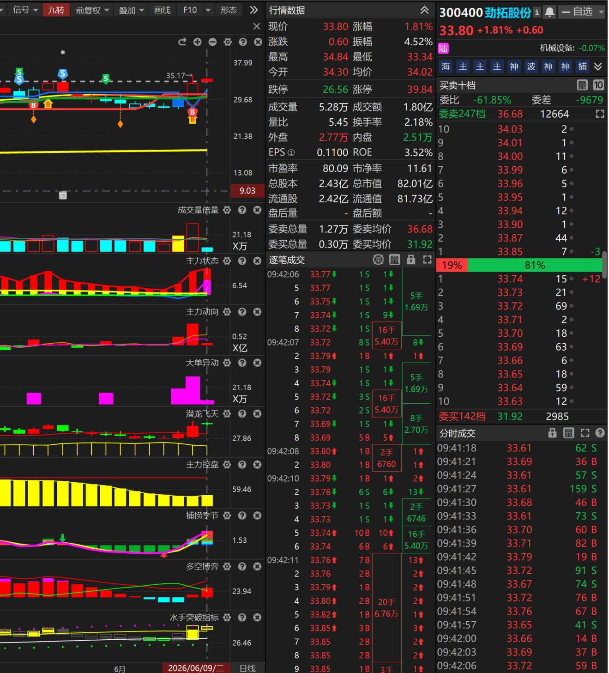
精选细节：
双B突破、底部抬高、蓝线上移、必备条件主力状态红柱递增，主题多空博弈增加（优选3天以内）
操作核心：本质是趋势和资金，资金推动趋势
1、主板不超过5个点、双创不超过10个点
2、稳健一点可以等待出来之后找分时均价线附近低吸信号
3、防守策略：3天原则【判断标准区间盈利10个点以上】，操作的第二天开始算
最大损失10个点（5%~10%），若双B给出来买入的位置在辅助线附近采用乖离率-3止损，
辅助指标：红紫开花，气泡图、水手突破、潜龙飞天

Slide 17
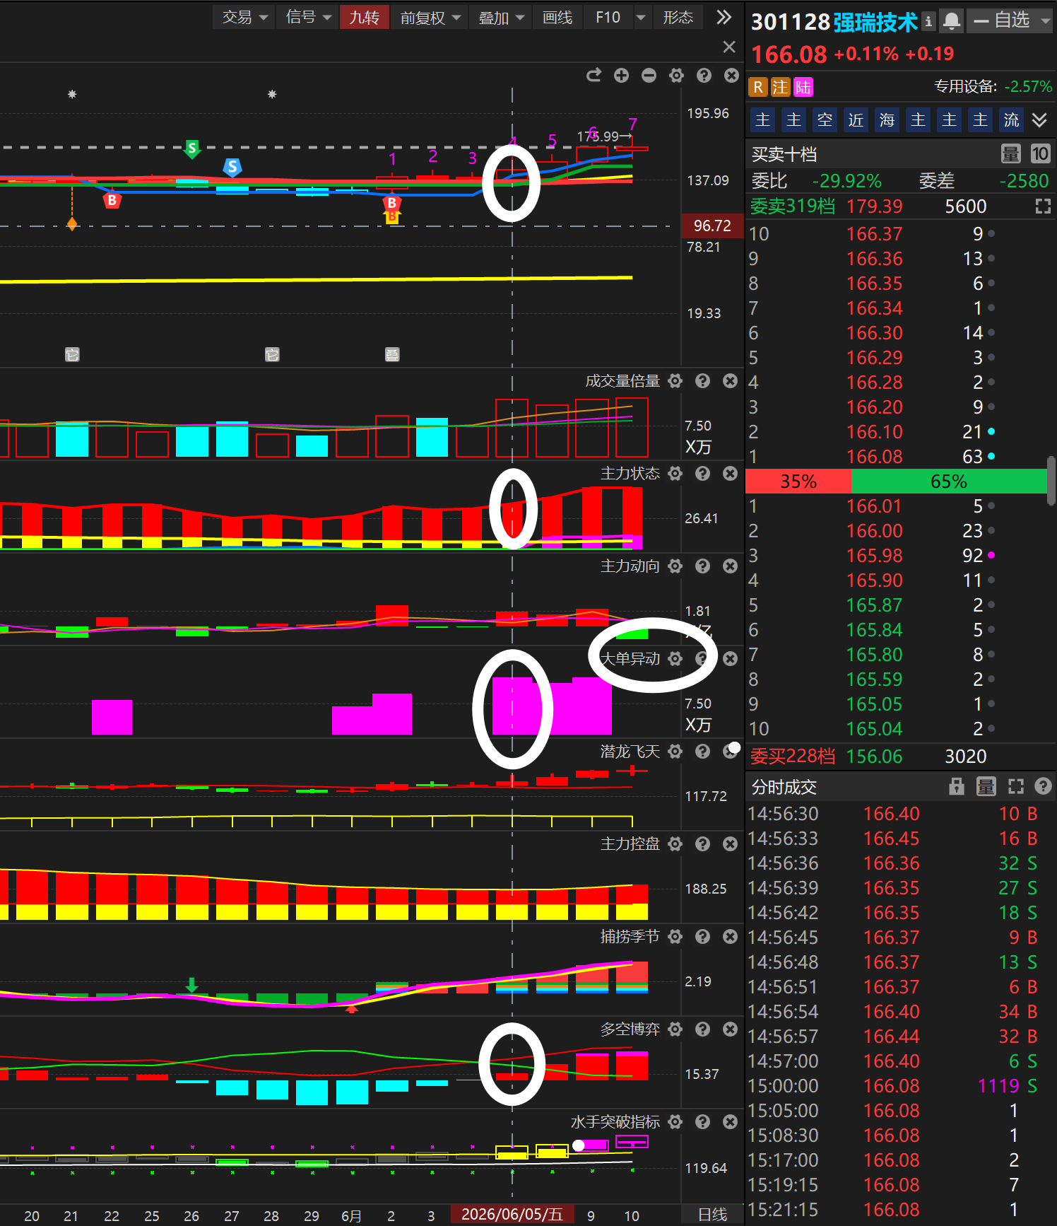
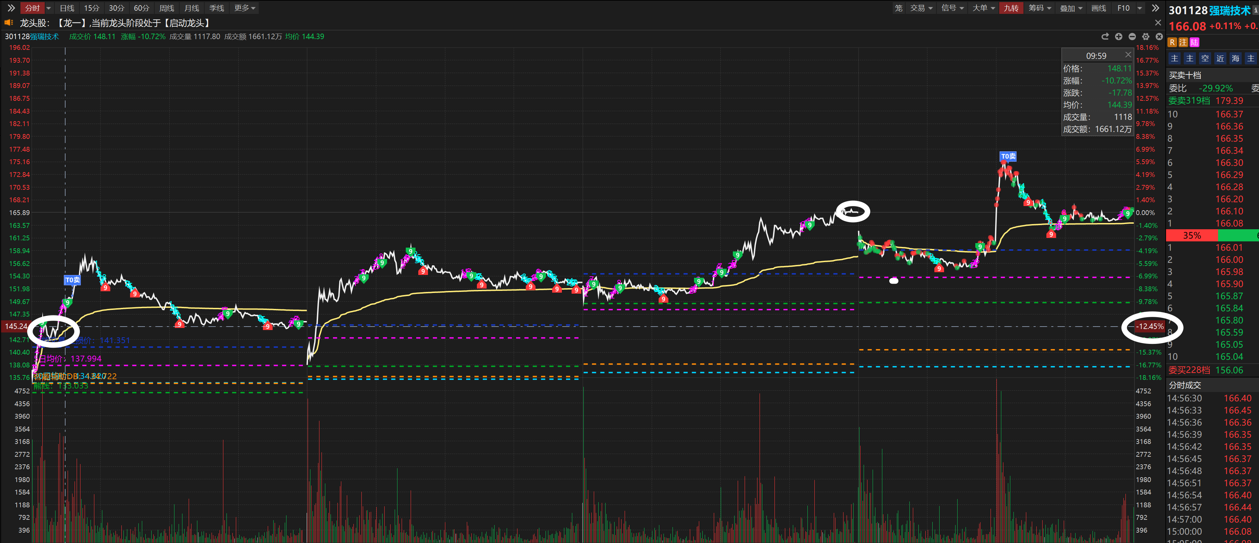
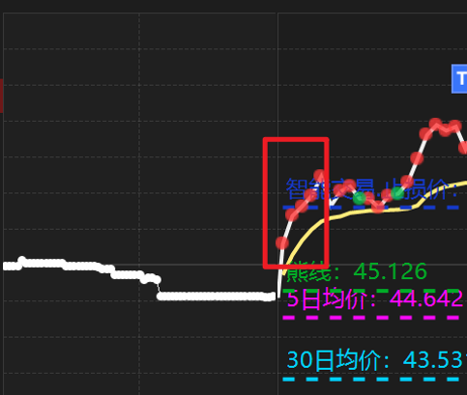
强瑞技术在周五给出了双B启动蓝线上移信号
第一天：股价冲高回落，继续持股看涨
第二天：股价再次冲高，然后有浮盈10个点
第三天：该股再次冲高回落，个股没有破位
一般就持股看涨

Slide 18
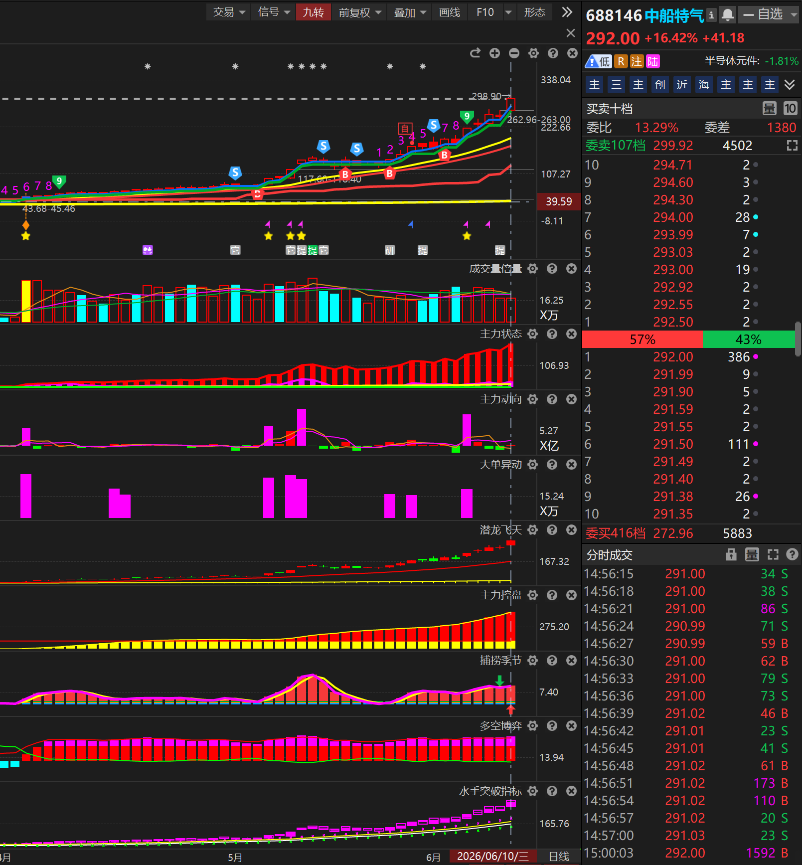
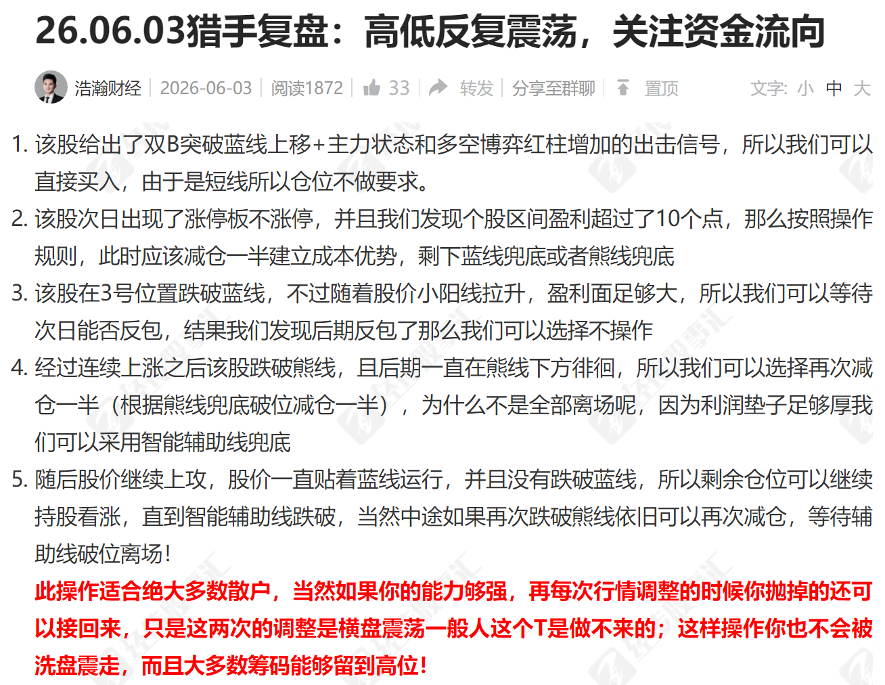

Slide 19


Slide 20


